Slide 1

Дизайн патерни в Angular-застосунку
Практична робота №8
Розробка ПР №5 (варіант 1 — користувачі системи, randomuser.me) з використанням патернів
Singleton
Adapter
Repository
Observer
Strategy
Facade
Darii Yakymenko · 2026
Notes:
Тема — застосування дизайн патернів. За основу взято ПР №5: таблиця користувачів з randomuser.me, попап з деталями та список вибраного. Код переписано з використанням шести патернів.

Slide 2
Завдання та архітектура застосунку
Що робить застосунок
Завантажує користувачів з randomuser.me через axios
Таблиця: ім’я, email, логін, пароль, телефон
Клік по рядку — попап з повною інформацією
☆ — додати у «вибране», окремий компонент
Пошук, пагінація, вибір сортування
Стек
Angular 21 (standalone), Angular Material, axios, RxJS
Компоненти
UsersTable · Favorites · UserDetailsDialog
UsersFacade
Facade
UserRepository
Repository
FavoritesStore
Observer
SortStrategy
Strategy
ApiClient
Singleton (axios)
RandomUserAdapter
Adapter: DTO → User
randomuser.me
REST API
Notes:
Компоненти спілкуються лише з фасадом. Фасад координує репозиторій, сховище вибраного та стратегії сортування. Репозиторій отримує дані через єдиний ApiClient і перетворює їх адаптером на модель User.

Slide 3


Singleton (Одинак)
Породжувальний · GoF
TypeScript
export class ApiClient {
private static instance: ApiClient | null = null;
private readonly http: AxiosInstance;
private constructor() {
this.http = axios.create({
baseURL: 'https://randomuser.me/api/',
timeout: 10000,
});
}
static getInstance(): ApiClient {
if (!ApiClient.instance) {
ApiClient.instance = new ApiClient();
}
return ApiClient.instance;
}
}
Що це
Гарантує, що клас має лише один екземпляр, і дає глобальну точку доступу до нього.
Навіщо в нашому застосунку
Один HTTP-клієнт axios на весь застосунок: baseURL, timeout та interceptors налаштовані в одному місці, усі запити йдуть через той самий об’єкт.
Файл: src/app/core/http/api-client.ts
Notes:
Конструктор приватний, тому new ApiClient() поза класом не скомпілюється. Репозиторій отримує клієнт через ApiClient.getInstance().

Slide 4

Adapter (Адаптер)
Структурний · GoF
TypeScript
export interface Adapter<TSource, TTarget> {
adapt(source: TSource): TTarget;
}
export class RandomUserAdapter
implements Adapter<RandomUserDto, User> {
adapt(dto: RandomUserDto): User {
return {
id: dto.login.uuid,
fullName: `${dto.name.first} ${dto.name.last}`,
email: dto.email,
username: dto.login.username,
password: dto.login.password,
phone: dto.phone,
// ...
};
}
}
Що це
Перетворює інтерфейс одного класу на інтерфейс, який очікує клієнт.
Навіщо в нашому застосунку
API повертає вкладений RandomUserDto (name.first, login.uuid…). Адаптер робить з нього пласку модель User — компоненти не залежать від формату API.
Файл: src/app/core/adapters/user.adapter.ts
Notes:
Якщо зміниться API або ми підключимо інше джерело, достатньо написати новий адаптер — шаблони та компоненти не змінюються.

Slide 5

Repository (Репозиторій)
Архітектурний патерн
TypeScript
export abstract class UserRepository {
abstract getUsers(count: number): Promise<User[]>;
}
@Injectable()
export class RandomUserRepository extends UserRepository {
private readonly client = ApiClient.getInstance();
private readonly adapter = new RandomUserAdapter();
async getUsers(count: number): Promise<User[]> {
const res = await this.client
.get<RandomUserResponse>('', { results: count });
return res.results.map((d) => this.adapter.adapt(d));
}
}
// app.config.ts
{ provide: UserRepository, useClass: RandomUserRepository }
Що це
Абстракція над джерелом даних: колекція доменних об’єктів з простим інтерфейсом.
Навіщо в нашому застосунку
Фасад просить «дай користувачів» і не знає, звідки вони. Абстрактний клас є DI-токеном Angular, тож реалізацію легко підмінити (наприклад, моком у тестах).
Файл: src/app/core/repositories/user.repository.ts
Notes:
Репозиторій поєднує Singleton-клієнт та адаптер. Конкретна реалізація реєструється в app.config.ts.

Slide 6

Observer (Спостерігач)
Поведінковий · GoF
TypeScript
@Injectable({ providedIn: 'root' })
export class FavoritesStore {
private readonly subject = new BehaviorSubject<User[]>([]);
readonly favorites$ = this.subject.asObservable();
readonly count$ = this.favorites$.pipe(
map((list) => list.length),
);
add(user: User): void {
if (!this.isFavorite(user.id)) {
// сповіщення всіх підписників
this.subject.next([...this.snapshot, user]);
}
}
}
<!-- favorites.html -->
@let favorites = (facade.favorites$ | async) ?? [];
Що це
Об’єкт-суб’єкт сповіщає всіх підписників про зміну свого стану.
Навіщо в нашому застосунку
FavoritesStore тримає список вибраного в BehaviorSubject. Таблиця, картка «Вибране» і лічильник у тулбарі підписані на потік і оновлюються самі, не знаючи одне про одного.
Файл: src/app/core/store/favorites.store.ts
Notes:
Підписка в шаблоні через async pipe автоматично відписується при знищенні компонента.

Slide 7

Strategy (Стратегія)
Поведінковий · GoF
TypeScript
export interface SortStrategy {
readonly id: string;
readonly label: string;
sort(users: readonly User[]): User[];
}
export class ByAgeStrategy implements SortStrategy {
readonly id = 'age';
readonly label = 'За віком (молодші першими)';
sort(users: readonly User[]): User[] {
return [...users].sort((a, b) => a.age - b.age);
}
}
// users.facade.ts
readonly users$ = combineLatest([
this.rawUsers$,
this.strategy$,
]).pipe(map(([users, s]) => s.sort(users)));
Що це
Сімейство взаємозамінних алгоритмів зі спільним інтерфейсом; алгоритм обирається під час виконання.
Навіщо в нашому застосунку
Сортування таблиці: за ім’ям, логіном, віком, довжиною пароля. Користувач обирає стратегію в mat-select, фасад просто викликає strategy.sort() — без if/switch.
Файл: src/app/core/strategies/sort.strategy.ts
Notes:
Нова стратегія — це новий клас у масиві SORT_STRATEGIES; ні фасад, ні шаблон змінювати не треба (принцип відкритості/закритості).

Slide 8

Facade (Фасад)
Структурний · GoF
TypeScript
@Injectable({ providedIn: 'root' })
export class UsersFacade {
private readonly repository = inject(UserRepository);
private readonly favoritesStore = inject(FavoritesStore);
private readonly dialog = inject(MatDialog);
readonly users$ = /* відсортовані користувачі */;
readonly favorites$ = this.favoritesStore.favorites$;
async loadUsers(count = 50): Promise<void> {
this.rawUsers$.next(await this.repository.getUsers(count));
}
setSortStrategy(id: string): void { /* ... */ }
openDetails(user: User): void {
this.dialog.open(UserDetailsDialog, { data: user });
}
toggleFavorite(user: User): void {
this.favoritesStore.toggle(user);
}
}
Що це
Простий єдиний інтерфейс до складної підсистеми.
Навіщо в нашому застосунку
UsersFacade приховує репозиторій, сховище вибраного, стратегії та MatDialog. Компоненти стали тонкими: лише відображення та виклики фасаду.
Файл: src/app/core/facade/users.facade.ts
Notes:
Компонент таблиці викликає лише facade.loadUsers(), facade.openDetails(), facade.toggleFavorite() — і нічого не знає про axios, адаптер чи BehaviorSubject.

Slide 9
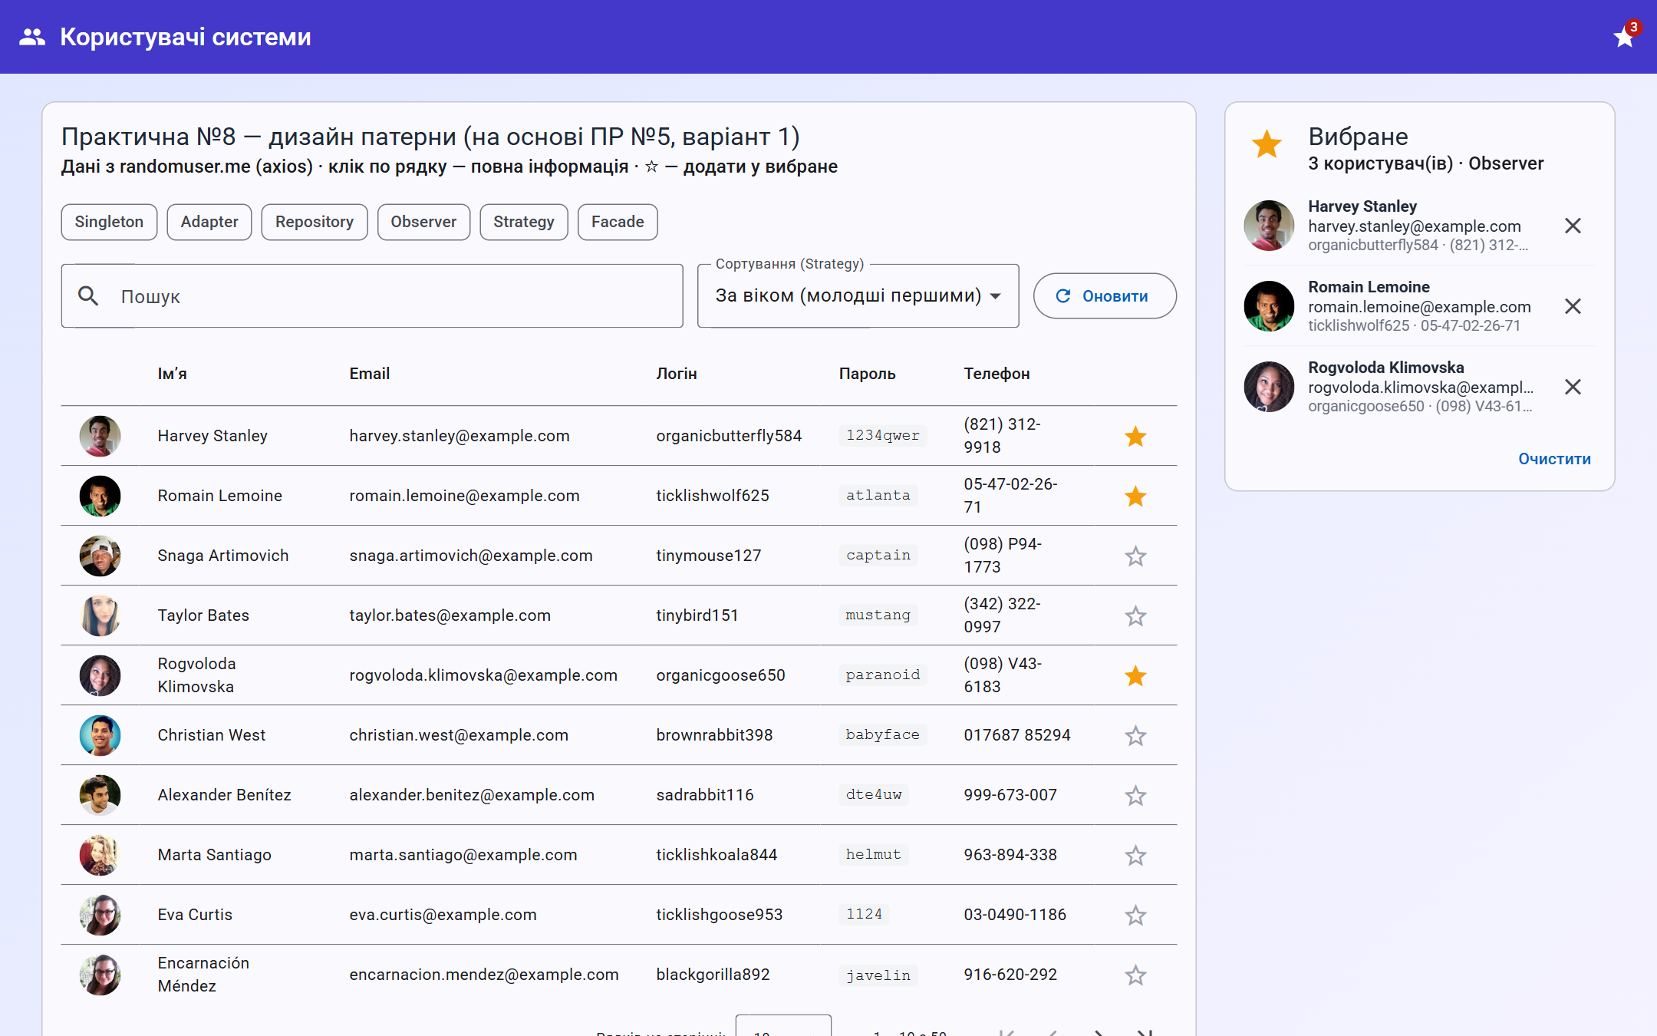
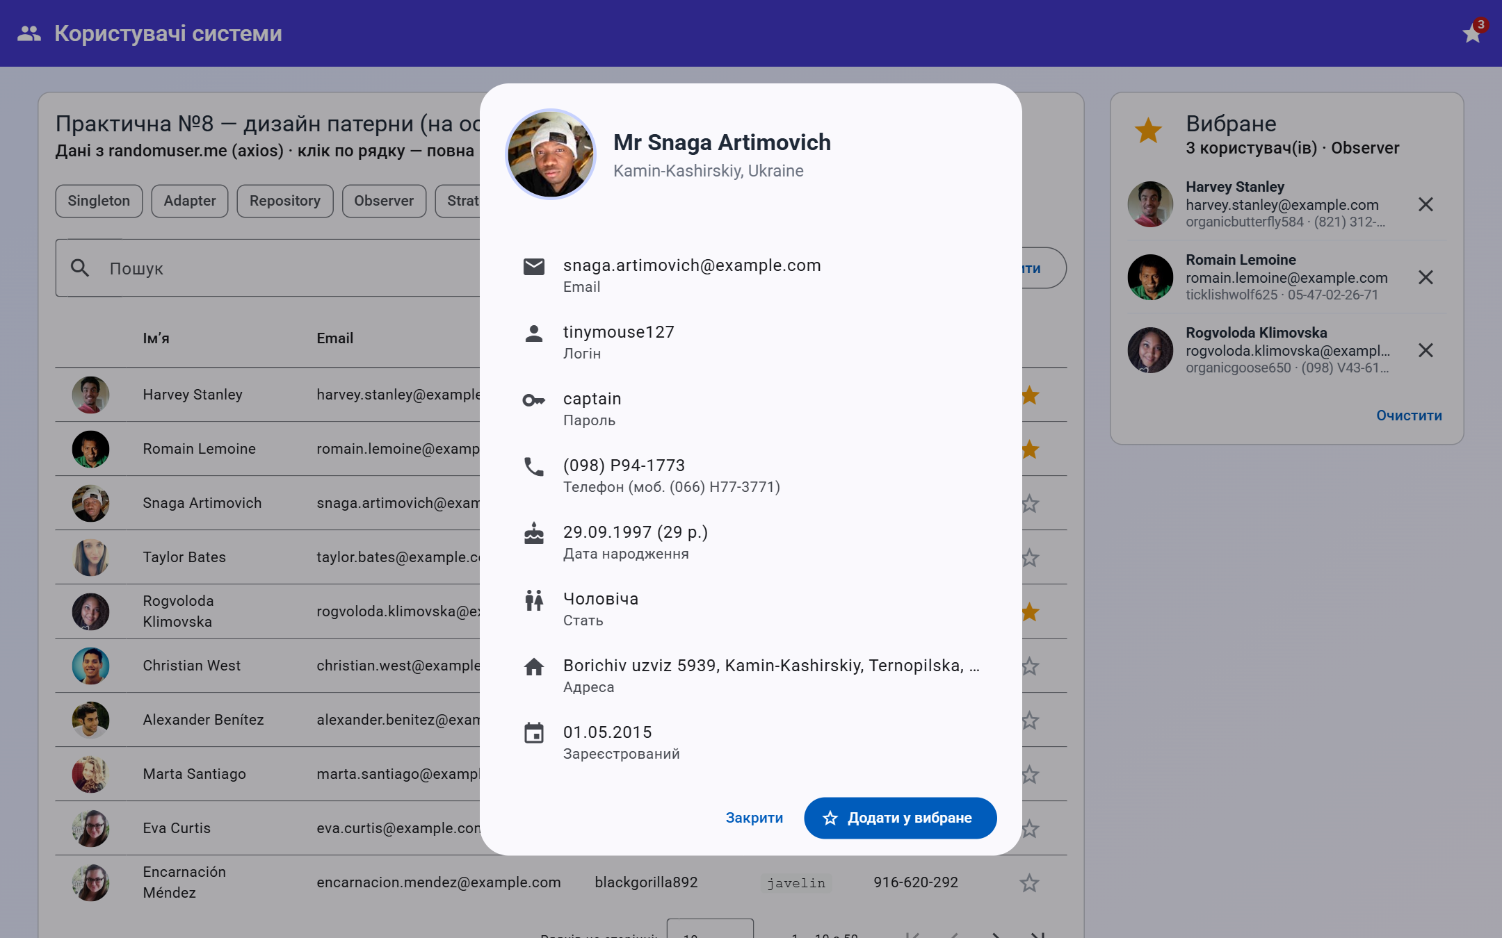
Демонстрація роботи програми
Таблиця + Strategy + Observer
Обрано стратегію «За віком»; три користувачі у вибраному — лічильник у тулбарі та картка оновились автоматично.
Попап з повною інформацією
Клік по рядку → facade.openDetails() відкриває MatDialog: email, логін, пароль, телефони, дата народження, адреса.
Notes:
Запуск: cd lab8 && npm install && npm start, далі http://localhost:4200. Показати пошук, зміну сортування, додавання у вибране та попап.

Slide 10

Дякую за увагу!
Питання?
Notes:
Відповіді на питання.

